Slide 1
共同机构所有权与企业盈余管理
杜勇 孙帆 邓旭
《中国工业经济》2021年第6期
汇报人：范笑笑

Slide 2
1
引言
5
实证分析
目录
2
文献回顾
6
机制检验
CONTENTS
3
理论分析与研究假说
7
拓展性讨论
4
研究设计
8
结论与建议

Slide 3
PART 01
引 言

Slide 4
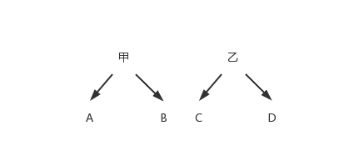
研 究 背 景
共同机构所有权：原来分别持股不同企业的两家或多家机构投资者并购为一家机构投资者后， 导致同一机构投资者同时持有多家企业股份的现象。
图1：共同机构投资者
在中国现实的情景下，机构投资者并不活跃、主要以散户为主的背景下，共同机构所有权对其共同持股的企业会发挥什么效应，其影响机制如何，值得进一步研究。
本文不同于以往研究孤立地探讨机构投资者对单个企业的影响和基于表象关联形成的静态同群研究视角， 而是关注到共同持股同行企业的机构投资者会产生协同治理或合谋舞弊两种效应。

Slide 5
研 究 背 景
党的十九大报告指出，中国经济已由高速增长阶段转向高质量发展阶段。 高质量的经济发展， 离不开高质量的会计信息供给（胡大力和胡静波，2019），微观企业层面的会计信息质量高低将影响到宏观层面的国家治理能力和经济发展质量。 盈余信息是会计信息最重要的内容之一，盈余管理会严重降低会计信息质量（刘慧龙等，2014）。
共同机构所有权这一新兴的所有权模式作为一种非正式制度，在同行业企业间形成信息网络，拥有更充分的行业信息和更丰富的管理经验， 这些将如何影响企业盈余管理成为本文重点关注的问题。 本文对2007—2019 年有无共同机构所有权上市公司的盈余管理情况进行了对比， 发现通过共同机构所有权联结的上市公司盈余管理程度大幅低于其他上市公司。
然而，共同机构所有权能否以及如何治理企业盈余管理，通过简单的统计分析难以得出令人信服的结论，仍需严谨的回归分析加以验证。

Slide 6
研 究 贡 献
④为中国政府部门制定更为合理的监管政策提供参考。 目前，中国监管部门还未就资本市场中的共同机构所有权进行规范，本文认为现阶段应合理借助这一新兴所有权模式服 务于中国经济高质量发展和国家治理能力现代化建设。
①为机构投资者与盈余管理关系的研究提供了新视角。 本文从机构共同持股同行业多家企业产生的关联效应视角，拓展了机构投资者治理行为和治理效应的研究。
②拓展了机构投资者信息网络的研究。 本文从机构投资者持股同行业多家企业形成的企业网络出发，探究了共同机构所有权对企业盈余管理发挥的治理作用，完善了机构投资者信息优势的研究。
③进一步探索了机构投资者的作用路径和影响机理。 本文从机构投资者持股同行业企业而形成的网络入手，探索了机构投资者可能产生的“协同治理”和“合谋舞弊”两种效应，并验证了委派管 理层这一具体途径。

Slide 7
PART 02
文 献 回 顾

Slide 8
文 献 回 顾
国内机构投资者与企业盈余管理研究
有效治理
合谋舞弊
基于特定条件下的治理
该类观点的研究从持股比例和异质性角度，对机构投资者的治理行为和作用机制进行了探讨，验证了其对企业盈余管理的有效治理（孙光国等，2015；梅洁和张明泽，2016）
该类观点的研究认为机构投资者多是进行财务投资，有更多追求短期收益的动机，会加剧企业内部人控制、加大盈余管理动机，从而助推企业进行盈余管理（杨海燕等，2012）
该类观点的文献发现机构投资者的治理取决于一定条件，当持股非国有企业（薄仙慧和吴联生，
2009）以及持股达到一定比例（李延喜等，2011）时，可以治理企业盈余管理
已有文献局限于传统“经济人”假设，未考虑机构投资者的社会属性。 机构投资者是“社会人”，当其持股同行业多家企业后，会在同行业不同的企业中传递信息、积累经验、学习决策（李维安等，2017），进而影响其对企业的治理效应。

Slide 9
国内外共同机构所有权研究
协同治理效应
合谋舞弊效应
共同机构所有权通过发挥整合效应，提高了上市公司市场份额和专利申请数（He and Huang，2017；Gao et al.，2019），并可以降低融资成本、减少并购交易成本，以及提升并购绩效（Chen et al.，2018；Brooks et al.，2018）。因行业枢纽作用，有共同机构所有权的上市公司具有更好的治理效果 （Kang et al.，2018），使得共同机构投资者能够更好履行监督职能，在股东大会中对管理层提案持否定意见（He et al.，2019）。 而规模经济效应提高了监督效率，使得共同机构所有权增强了企业披露意愿（Park et al.，2019）、减少了盈余管理（Ramalingegowda etal.，2020）。
共同机构所有权追求组合价值最大化目标，会促使同行业企业串联合谋，提高同行业上市公司在产品市场上的定价能力（Azar et al.，2016；Azar et al.，2018），使得同行业企业出现投资不足（潘越等，2020）。值得一提的是，基于相似的研究，Kennedy et
al.（2017）并未发现共同机构所有权扭曲行业价格机制的证据。 Edmans et al.（2019）的研究也表明， 价格上涨不一定表明存在合谋舞弊，有可能是由于治理的改进、产品质量的提高或是更有效的定价。
VS

Slide 10
文 献 回 顾
在中国资本市场“一股独大”、地方行政干预以及机构投资者并不活跃的背景下，共同机构投资者是否有意愿和能力发挥效应，以及如何发挥效应仍需探究。与Ramalingegowda et al.（2020）的研究存在以下几个方面的不同：
①不同的制度背景下共同机构投资者发挥效应的机理和途径可能不同。
本文设计并验证了“退出威胁”这一治理机理；从“协同能力”（同行业势力）和“协同效应”（协调企业间不利竞争）来验证中国资本市场的机构协同效应。在具体途径探寻上，通过手工收集数据验证共同机构投资者通过委派管理层发挥效应
②不同代理问题下共同机构投资者发挥的效应可能不同。 本文在理论分析中论证了共同机构所有权的信息壁垒效应可能会引发合谋舞弊。
③不同资本市场指标的测度有所不同。 一方面，不同于国外资本市场，考虑到中国上市公司前十 大股东中虽部分持股比例不足 5%，但仍可能对上市公司产生较大影响。 因此，本文以“前十大股东”构建共同机构所有权指标进行稳健性检验，多层面衡量中国资本市场中的共同机构投资者。

Slide 11
PART 03
理论分析与研究假说

Slide 12
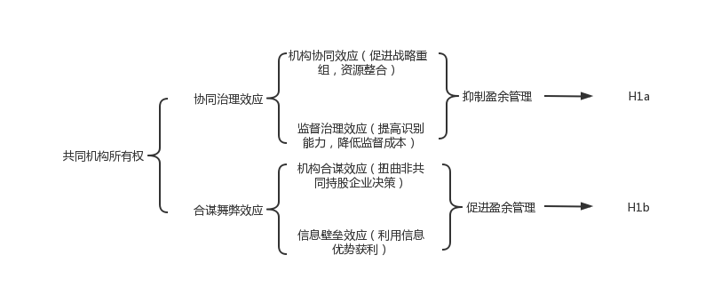
理论分析与研究假说
H1a：共同机构所有权会降低企业盈余管理程度。
H1b：共同机构所有权会提高企业盈余管理程度。

Slide 13
PART 04
研 究 设 计

Slide 14
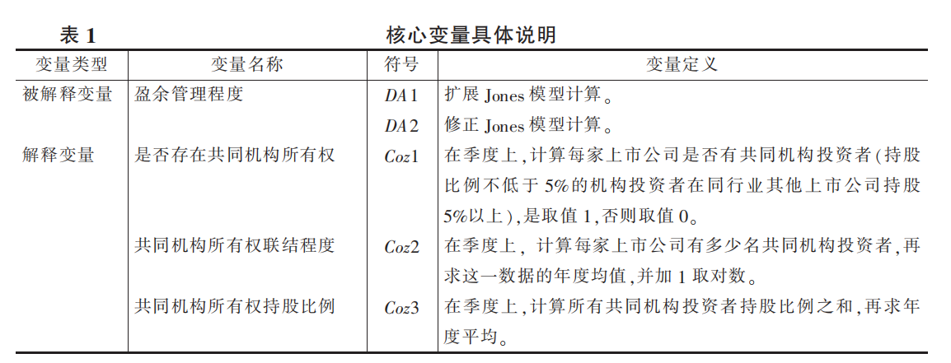
研 究 设 计
本文选取 2007—2019 年中国沪深两市上市公司作为研究样本。 共同机构所有权指标根据CSMAR 数据库在季度层面手工收集获得，其他数据来源于 CSMAR 数据库。
按以下原则筛选：①删除金融行业上市公司样本；②删除有关数据缺失的样本。
经过处理后，本文共获得 22591 个观测值。 为排除极端值的影响，本文对连续变量前后 1%缩尾处理。

Slide 15
研 究 设 计
为检验共同机构所有权与盈余管理的关系，本文构建了如下回归模型：
DA_{it} 为上市公司盈余管理程度，以 DA1 和 DA2 表示，该值越大，则上市公司盈余管理越严重；
Coz_{it} 为上市公司共同机构所有权情况，以 Coz1、Coz2 和 Coz3 表示。 如果共同机构所有权 Coz_{it} 的回归系数 β1 显著为负，意味着共同机构所有权的存在可以治理上市公司盈余管理，则协同治理效应将会得到证明；反之，合谋舞弊效应将会得到支持。
CV_{sit} 为控制变量。 Industry_{j} 、Year_{t} 分别为行业、年份固定效应，εit 为误差项。

Slide 16
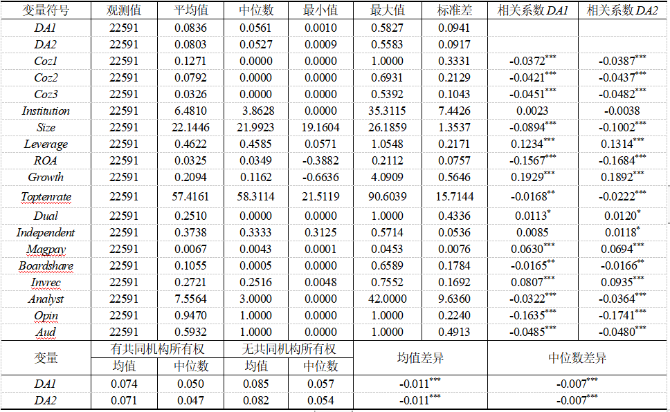
研 究 设 计
描述性统计

Slide 17
PART 05
实 证 分 析

Slide 18
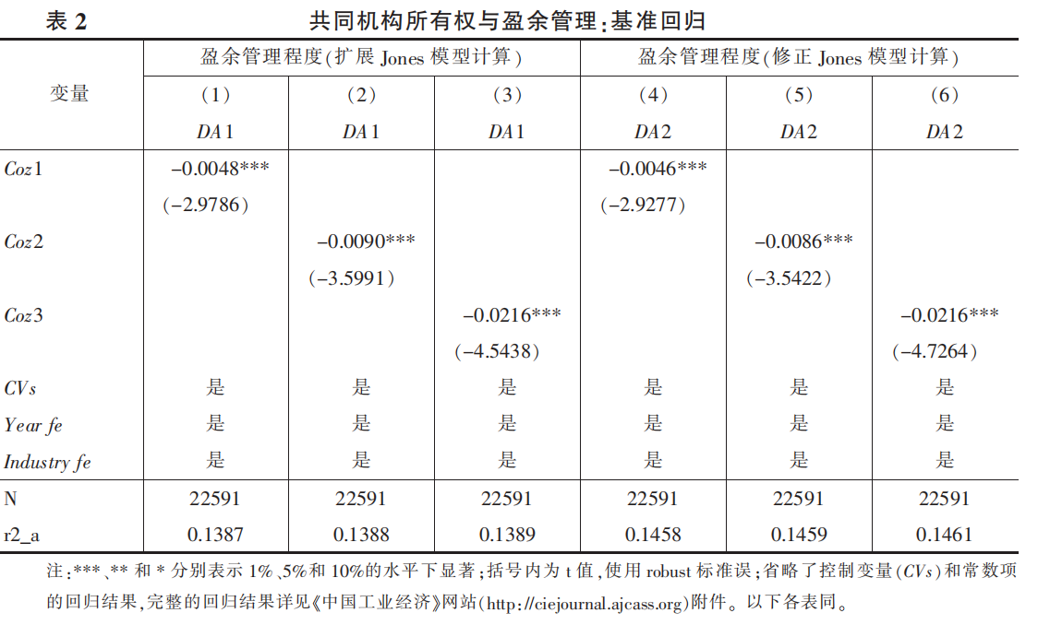
基 准 回 归
基准回归结果支持协同治理效应，即共同机构所有权可以降低上市公司盈余管理。
本文基于中国现实情境下的上市公司样本，从盈余管理的视角，为共同机构所有权协同治理作用提供了新证据。

Slide 19

内 生 性 检 验
本文主要围绕遗漏变量偏误、选择偏误和联立性偏误（互为因果）等问题，从以下几个方面进行内生性检验。
（1）Heckman 两阶段模型。
本文可能存在样本选择偏误问题，具体而言，机构投资者往往会存在选股偏好，可能更偏向于某种类型的上市公司。 因而，同行业上市公司存在的某些共同特征可能是导致其共同机构所有权联结程度较高的一个重要因素。
构建probit回归模型计算IMR 将IMR作为CV加入模型1
具体的probit模型如下：
Heckman 二阶段回归结果表明，在控制选择性偏差，一定程度上消除内生性后，本文结论依然成立。
（2）工具变量法。
基准回归结果还可能存在较为严重的因果倒置内生性问题。借鉴 Gao et al.（2019）和潘越等（2020）的研究，本文选取样本上市公司是否属于沪深 300 指数 （D300）和是否被沪深 300 指数剔除（Out300）作为工具变量进行检验。使用两阶段最小二乘法（2SLS）进行工具变量检验，因高斯混合模型（GMM）对扰动项存在的异方差更有效，本文同时使用 GMM 进行检验。
检验结果显示，所有工具变量均为外生，不存在内生的 工具变量意味着在一定程度上消除因果倒置内生 性问题后，基准回归结果依然成立。

Slide 20
内 生 性 检 验
本文主要围绕遗漏变量偏误、选择偏误和联立性偏误（互为因果）等问题，从以下几个方面进行内生性检验。
（3）PSM—OLS。
为进一步缓解选择偏误问题，本文采用 PSM 检验内生性。 将拥有共同机构投资者的上市公司作为处理组， 以前文所述的一系列控制变量（ 作为匹配变量；而后使用一对一最近邻匹配为处理组寻找特征相似的对照组。 结果表明，共同机构所有权（Coz）的系数均在 1%水平上显著为负，该结果与基准回归结论保持一致。
（4）PSM—DID。
采用多时期双重差分法模型（DID）来估计股权结构发生变化（由没有共同机构投资者变为拥有共同机构投资者）前后，上市公司盈余管理的差异。 具体模型如下：
检验结果表明，交互项 After×Treat 的系数均显著为负，意味着当上市公司从没有共同机构所有权变更为有共同机构所有权后，盈余管理程度显著降低

Slide 21
内 生 性 检 验
本文主要围绕遗漏变量偏误、选择偏误和联立性偏误（互为因果）等问题，从以下几个方面进行内生性检验。
（5）差分模型
为进一步检验遗漏变量的问题，本文考察解释变量变动值和被解释变量变动值之间的关系，构建如下模型：
结果显示，对于 DDA1、DDA2，DCoz3 的回归系数均显著为负，表明上市公司盈余管理程度随着共同机构所有权持股比例的增加而减少。
（6）t+1 期因变量
本文采用 t+1 期扩展 Jones 模型计算的盈余管理程度（DA1_{t+1} ）替换 DA1 代入 模型（1）进行检验，结果显示，Coz2 和 Coz3 的系数均为-0.01，均在 5%的统计水平上显著，说明在消除因果倒置产生的内生性问题后，本文的结论依然成立。

Slide 22
稳 健 性 检 验
（1）更换盈余管理指标。
本文构建真实盈余管理指标 REM 来进行稳健性检验，替换 DA1 和DA2 代入基准回归模型。结果表明，共同机构所有权联结程度（Coz2）和持股比例（Coz3）的估计系数均显著
（2）改变共同持股界定。
①改变界定门槛。改变共同机构投资者的界定， 将 5%持股比例更改为前十大股东之一，重新计算出共同机构所有权联结程度 Coz22 和共同持股比例 Coz33。 ②改变界定方式。本文使用第四季度 数据构建共同机构所有权指标（Coz2_year 和 Coz3_year）进行稳健性检验。
（3）子样本回归。
为避免会计准则变化对盈余管理指标的测度，本文缩小样本区间，选取 2014 年及以前的样本代入模型进行检验。 结果表明，Coz2 和 Coz3 的回归系数均显著，意味着在消除企业会计准则变化带来的影响后，本文的主要结论依然成立。
（4）增加控制变量。
为进一步控制遗漏变量问题，本文在模型中加入机构大股东（Dinstitution）作 为控制变量，如果机构持股比例超过 10%，则取值为 1，否则为 0。 检验结果显示，共同机构所有权联结程度和持股比例的回归系数均在 1%的水平上显著为负。

Slide 23
PART 06
机 制 检 验

Slide 24
机构协同效应检验
在理论推理中， 本文提出共同机构所有权之所以能对盈余管理进行协同治理的机理之一是发挥了机构协同效应，为验证这一解释的合理性，本文从以下两个方面展开。
（1）共同机构所有权的同行业势力。
参照潘越等（2020）的做法，本文构建共同机构所有权同行业势力指标（Coz_ power），替换 Coz 代入模型（1）进行检验。
指标具体计算方法为：在季度上，计算每个上市公司所有共同机构投资者持股的同行业上市公司的个数，计算年度均值后加 1 取自然对数。
（2）共同机构所有权的协同效应。
参照吴昊旻等（2012）的做法，本文构建超额价格—成本边际（EPCM）反映行业内各上市公司间竞争程度，等于上市公司价格—成本边际（PCM）减去行业 PCM 均值，PCM 等于折旧及息税前利 润除以销售额。
该值越大说明同行间竞争程度越低。 设置行业间企业竞争的虚拟变量 DEPCM，当EPCM 小于中位数时取 1，大于取 0。 在基准回归模型中加入交乘项 Coz2×DEPCM，从同行业上市公司间竞争的视角验证机构协同效应。

Slide 25
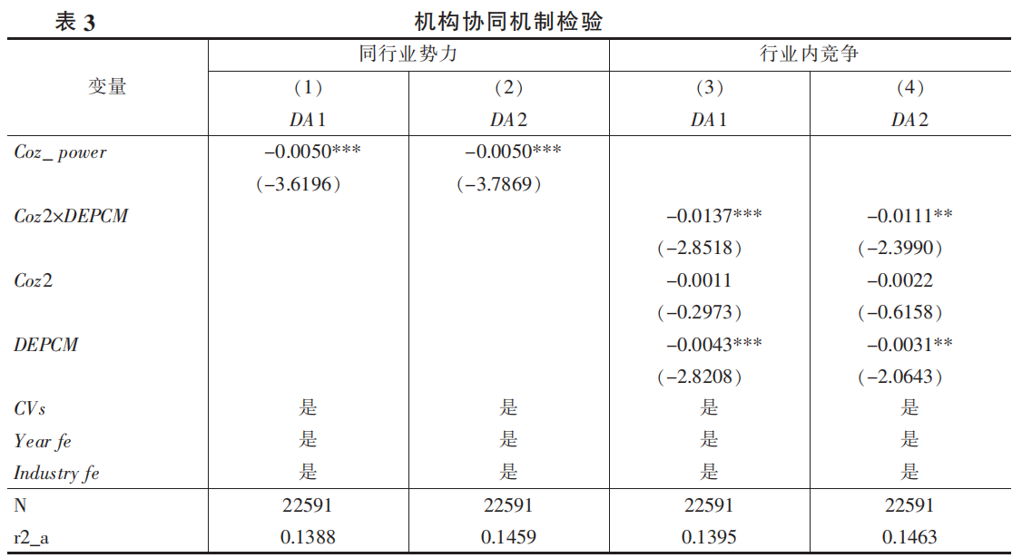
机构协同效应检验
同行业势力
上市公司共同机构所有权形成的同行业势力越大，越有助于上市公司资源共享和有效协作，进而内化组合内同行企业间盈余管理这一外部性。
协同效应
这意味着同行间竞争越激烈，共同机构所有权的协同治理越有效， 反映共同机构所有权通过发挥协同效应降低了盈余管理，印证了共同机构所有权的机构协同效应。

Slide 26
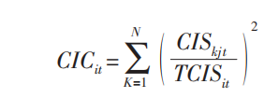
监督治理效应检验
（1）退出威胁机制
借鉴 Dou et al.（2018）和 陈克兢（2019）的研究，使用股票流动性和共同机构投资者竞争程度的交乘项作为共同机构投资者 退出威胁 NET 的衡量指标，股票流动性 SL 以日均股票换手率衡量，共同机构投资者竞争程度 CIC根据以下模型计算：
其中，CIC 表示上市公司共同机构投资者竞争程度，CIS 表示单个共同机构持股，TCIS 则表示所有共同机构持股之和。 CIC 越大，表示上市公司中共同机构投资者之间的竞争程度越高。
（2）规模经济机制
本文计算了某一上市公司拥有同一共同机构投资者的同行业数量指标 Coz_number，替换 Coz 代入基准回归进行检验。
具体计算方法为：在季度上，计算每个上市公司拥有同一共同机构投资者的同行业企业数量，计算年度均值后加 1 取自然对数。需要说明的是，Coz_number 和 Coz_ power 有本质不同，Coz_number 从上市公司角度反映与其联结的同行个数，每个被联结的同行企业仅计算一次；而 Coz_ power 从共同机构投资者角度计算其平均持有同行企 业个数，每个被联结的同行业企业可能计算多次， 以反映其市场势力。

Slide 27
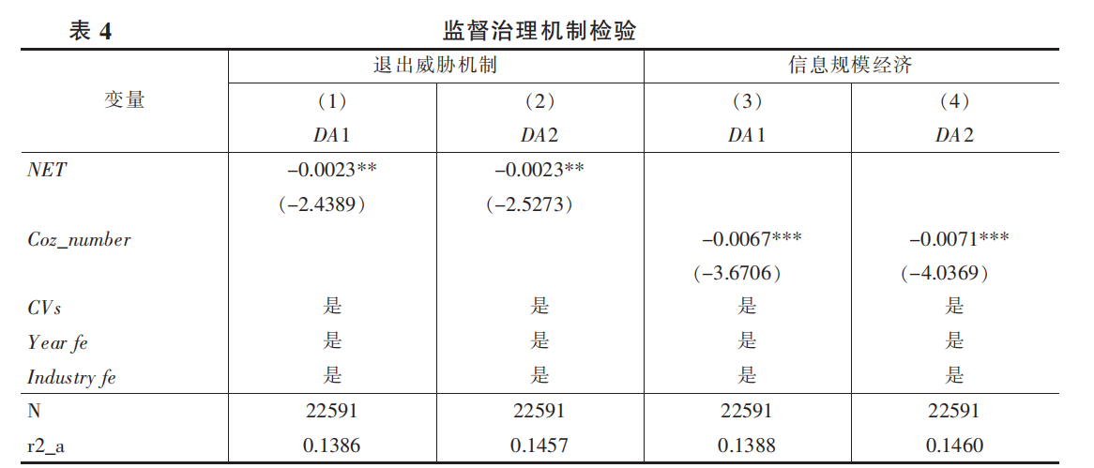
监督治理效应检验
退出威胁机制
表明控股股东和管理层确实会受到股价威胁，为保护自身利益会向共同机构投资者妥协和让步，进而减少了盈余管理活动，验证了共同机构所有权的监督治理效应。
信息规模机制
当上市公司因共同机构所有权联结更多的同行企业时， 因行业间相似的特征显著减少了共同机构投资者搜寻和处理信息的成本，从效率上提高了监督能力，从而更有助于其监督上市公司盈余管理行为。

Slide 28
具体途径探寻
在现代公司两权分离的情况下，无论是协同效应的发挥 还是有效监督的实施，都需要能够对组合内企业施加实质影响（Koch et al.，2021）。 对于外部投资者而言，通过参加高层治理可以对上市公司施加实质性影响（蔡贵龙等，2018）。
共同机构投资者通过向所持股的同行业上市公司委派管理层，对企业经营管理和投资决策施加实质影响，一方面促进彼此之间建立战术联盟，加强协作、消除冲突，发挥协同效应；另一方面帮助完善治理结构、优化决策，实现监督治理。 虽然现实中投资基金的案例表明委派管理层可以是协同和治理的具体途径，但还需要实证进行验证。
为此，本文借鉴蔡贵龙等（2018）的研究思路，以共同机构投资者委派董监高比例和董事比例衡量高层治理，具体指标根据 CSMAR 数据库手工搜集整理

Slide 29
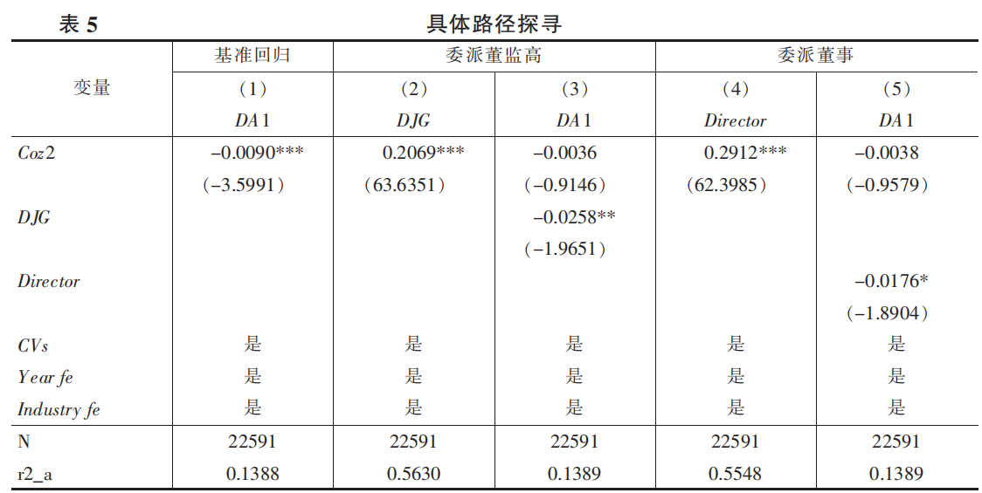
具体途径探寻
上述检验结果说明，上市公司共同机构投资者越多，由其委派的董事、监事和高管越多，这些管理层作 为共同机构投资者的代表，促进了组合内同行业上市公司协同，加强了对控股股东和其他管理层的 监督，进而治理了盈余管理。

Slide 30
PART 07
拓 展 性 讨 论

Slide 31
拓 展 性 讨 论
1. 宏观经济的影响
上市公司的行为在一定程度上会受到宏观经济周期性波动的影响，当经济发展较快时，上市公 司迫于市场竞争压力，具有操纵盈余质量的动机（Maffett，2012）。 因而，当经济形势较好时，共同机构所有权发挥机构协同效应和监督治理效应应当更为明显。
本文采用 GDP 增速反映经济周期的变化，设置虚拟变量 DGDP，如果增速高于中位数取值 1，否则取 0，在基准回归模型 中加入交乘项 Coz2×DGDP，以检验经济周期变化对共同机构所有权协同治理作用的影响。
结果表明当经济增速较快时，共同机构所有权对盈余管理的协同治理作用更明显。
2. 产权性质的影响
随着 2013 年国有企业混合所有制改革的深入 推进，非国有股东对国有企业的影响不断增大，共同机构投资者的机构协同和监督治理可以发挥显 著作用。本文设置产权性质虚拟变量（State）进行检验，当样本为国有企业取值 1，否则取值 0， 将交互项（Coz2×State）代入基准回归模型。
检验结果表明共同机构所有权对盈余管理的治理在国有企业中更为明显

Slide 32
拓 展 性 讨 论
3.经济后果检验
（1）权威机构的认可
本文手工收集了深圳证券交易所官网对会计信息质量的考评结果 （Rank），该结果属于权威机构评级， 评分越高，代表权威机构对上市公司盈余信息质量的认可度越高。 设置交互项 Coz2×DA1 代入基准回归模型进行验证。
权威机构认可情况检验结果显示，Coz2 和 Coz2×DA1 对深圳证券交易所评级（Rank）的估计系数为正，且具有统计显著性。 结果说明，共同机构所有权的存在提高了深圳证券交易对上市公司的考评等级，而这种提高通过降低盈余管理得以实现。 也可以说，共同机构所有权对上市公司盈余管理的治理得到了权威机构的认可。
（2）审计收费的降低
盈余信息是会计信息最重要的内容之一，共同机构所有权对上市公司盈 余信息质量的提升应有助于审计师审计。 因此，本文选择审计收费进行经济后果检验，以上市公司 审计费用取自然对数（FEE）进行衡量。
检验结果表明，DA1×Coz2 和 DA1×Coz3 的回归系数均显著为 负，说明上市公司共同机构所有权对盈余管理的协同治理提高了信息披露质量，从而降低了审计难 度，减少了审计收费。

Slide 33
拓 展 性 讨 论
4.机构异质性检验
一般而言，长期共同机构投资者更加注重长远发展，协同治理意愿更强，而短期共同机构投资者可能更多追求短期收益，协同治理动机不足。 本文将连续持股 4 个季度以上的共同机构投资者定义为长期，否则为短期。 将有长期共同机构投资者的样本和只有短期共同机构投资者的样本进行分 组回归，回归结果表明，有长期共同机构投资者样本 Coz3 的回归系数均在 5%水平上显著为负；只 有短期共同机构投资者样本 Coz3 的回归系数均为负但不显著。 以上结果说明，长期共同机构投资者的协同治理效应更为明显

Slide 34
PART 08
结 论 与 启 示

Slide 35
结 论 与 启 示
本文基于 2007—2019 年沪深两市上市公司数据，研究发现：
①资本市场中普遍存在的共同机构所有权能够减少企业盈余管理， 发挥了机构协同效应和监督治理效应，在资本市场中扮演治理角色。 在进行 Heckman 二阶段回归、工具变量法、PSM 等一系列内生性 和稳健性检验之后，回归结果依然显著。
②机制检验表明，同行业势力和行业内竞争加强了机构协同效应，退出威胁和规模效应使得共同机构所有权的监督治理更加有效，探寻具体途径发现共同机构所有权的协同和治理效应通过委派管理层实现。
③共同机构所有权的协同治理效应在经济增速 较快、国有企业以及有长期共同机构投资者的样本中更为明显，与此同时，发现共同机构所有权对盈余管理的协同治理得到了权威机构认可并减少了审计收费。

Slide 36
结 论 与 启 示
上市公司应充分利用共同机构所有权的信息资源和管理经验优势。
政府监管部门应充分发挥共同机构所有权这一非正式途径在资本市场中的协同治理作用。
投资者应借助共同机构所有权获取可靠、相关的盈余信息。

Slide 37
感谢聆听
欢迎老师与同学批评指正

